Slide 1
WEBページ作成 ～ギャラリーページの作成～
コンピュータ教育学院メディアコミュニケーション ITメディア学科

Slide 2
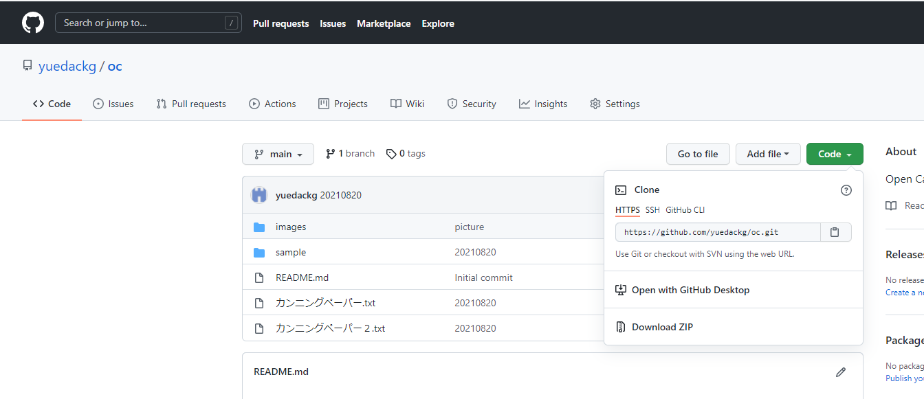
準備
次のURLにアクセスする https://github.com/yuedackg/oc
緑色の「code」をクリックし、Download.zipをクリックする
ダウンロード後、フォルダをデスクトップに展開 してください

Slide 3
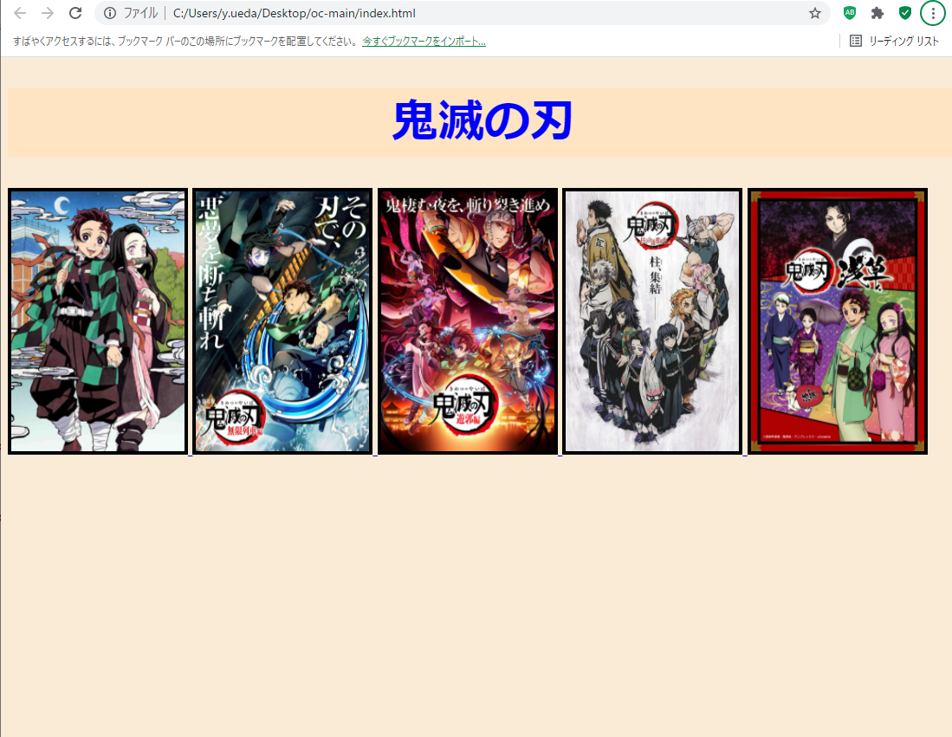
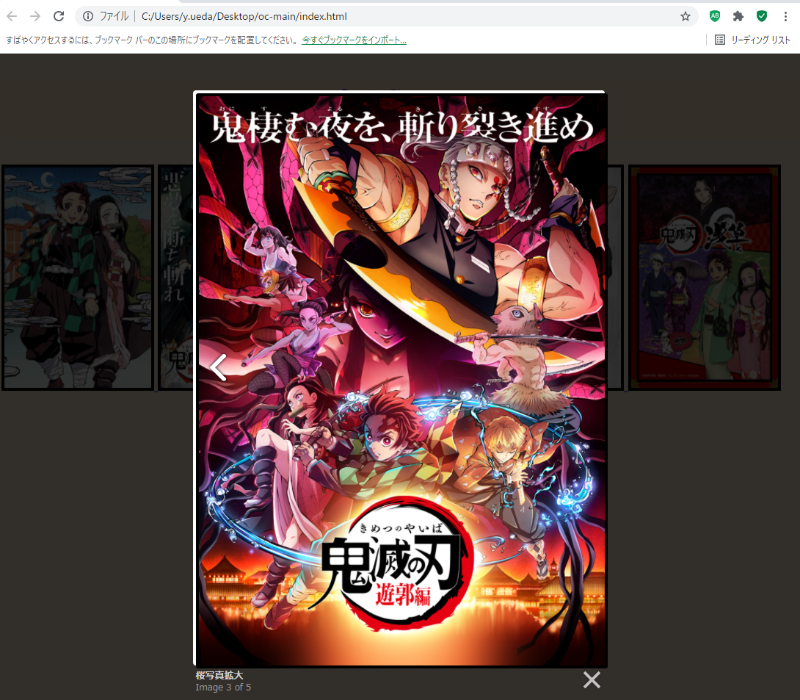
作成するWEBページ
画面にギャラリーとなるようにアイコンを並べる サイズは２００ｘ３００
画像がクリックされる世拡大表示される

Slide 4
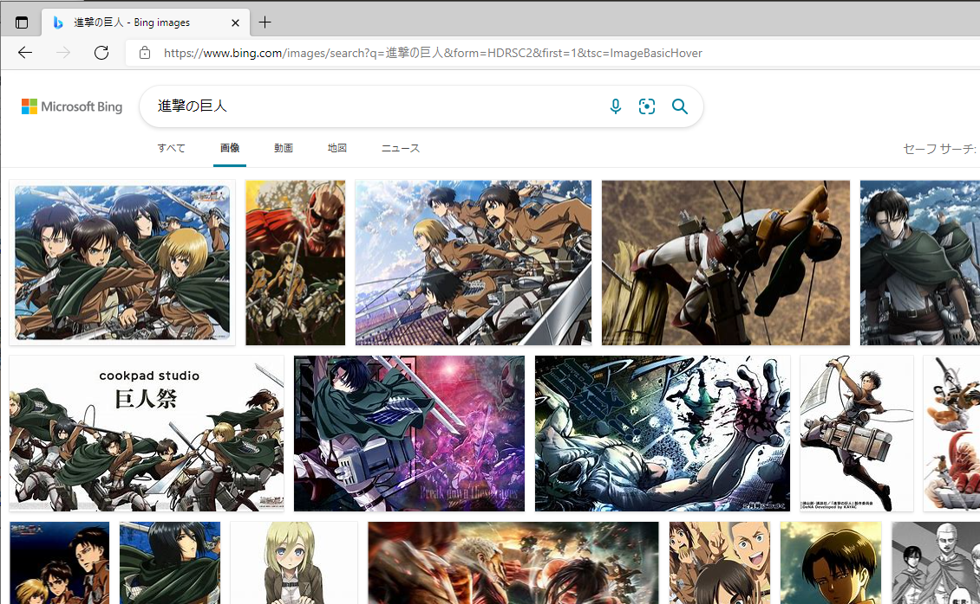
画像を集める
Google検索を使用して、大き目な画像を集めます。
大き目の画像を見つけて、5個保存します。
ファイル名は、「Z1」～「Z5」の名前を付けて保存します。

Slide 5
WEBページを作ります。
Visual Studio Codeを使用します。 大橋校はすべてこのツールを使います。 あまり文字を打たなくていいけれど、何を使うかを覚える必要があります。

Slide 6
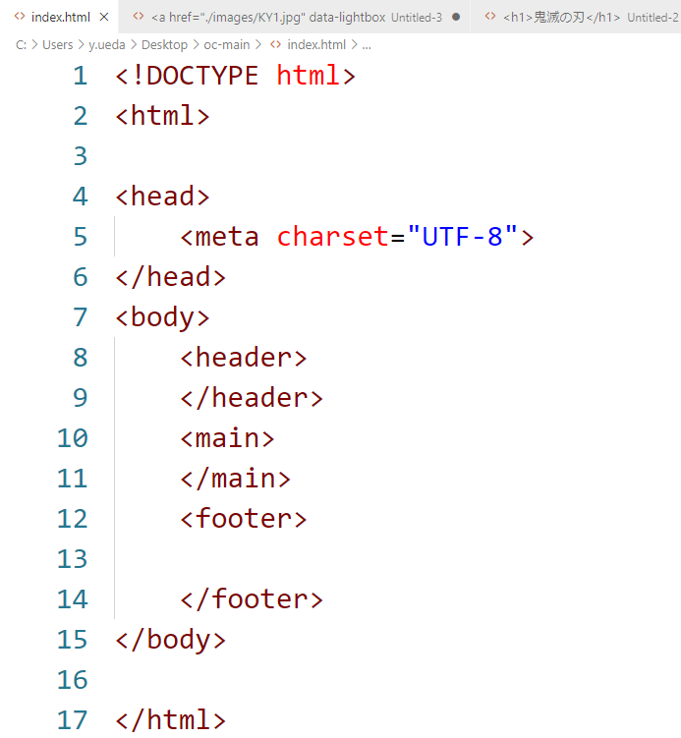
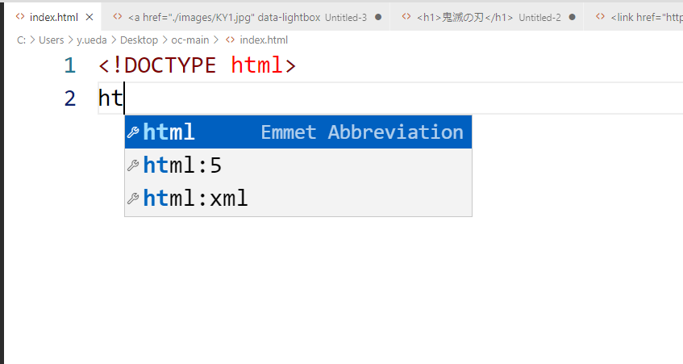
最小限のコード
最小限のコードを入力します
最初の数文字を入力することで、 下記のように表示されるので、Enterしています

Slide 7
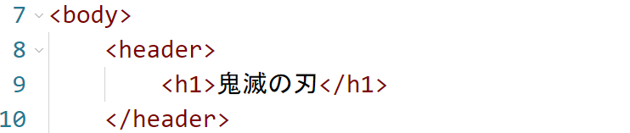
見出しを作ります。
h1タグを使用して、タイトルを入れます。
今回、5個ダウンロードした絵のタイトルを入れましょう。 サンプルでは「鬼滅の刃」

Slide 8
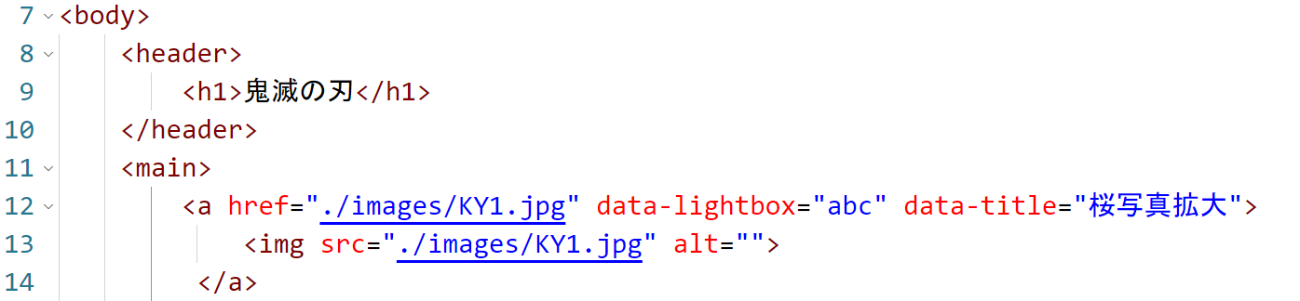
絵を入れます。
今回は、絵を入れるのにカンニングします。 デスクトップの「oc-main」のフォルダの中にある「カンニングペーパー2」の中身をコピー＆ペーストします。
下の参加書を書き換えます。 “”（二重引用符）の中に 「./」と入力してください あとはファイルを選びます。 ※5つ入れます
↓書かなくてもいい
同じファイルを指定する

Slide 9
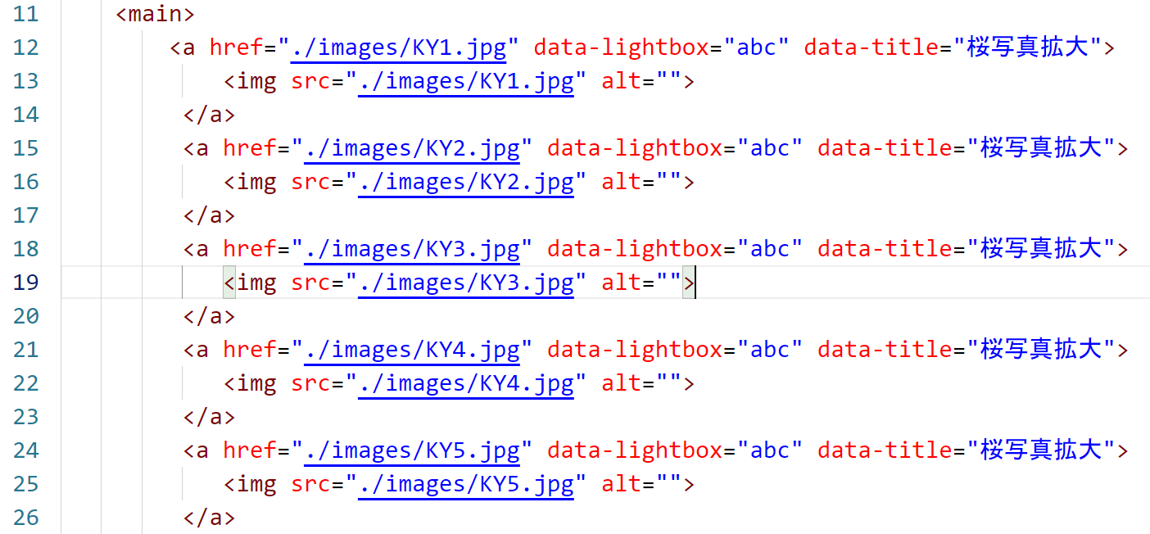
5個の絵を入れた
※コピーと貼り付けを使います

Slide 10
プレビューしてみて下さい
大きさバラバラです。
ここから、デザインです。
1行ずつ書いたら、プレビューします

Slide 11
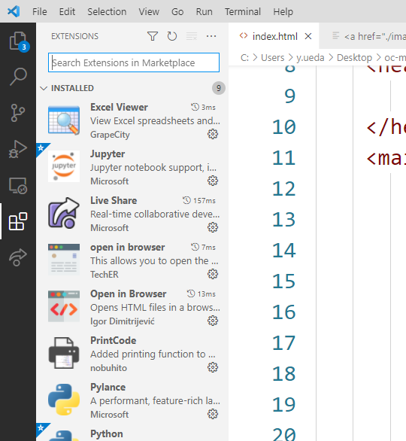
便利に使う
open in browser プラグイン
右のように操作をして入力します。
ALT＋ｂ でプレビューできて便利
open in brower と入力する
ここをクリックします

Slide 12
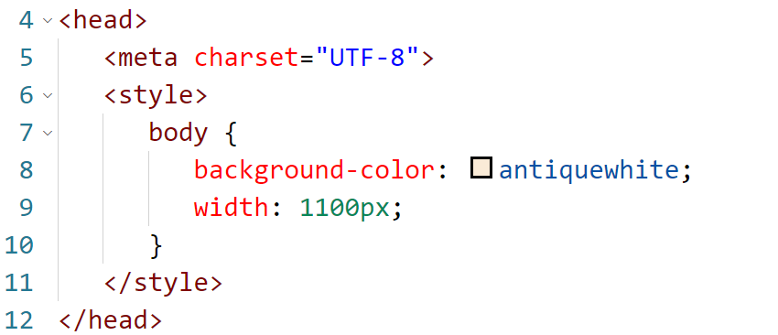
背景色の設定
背景色を変更します。

Slide 13
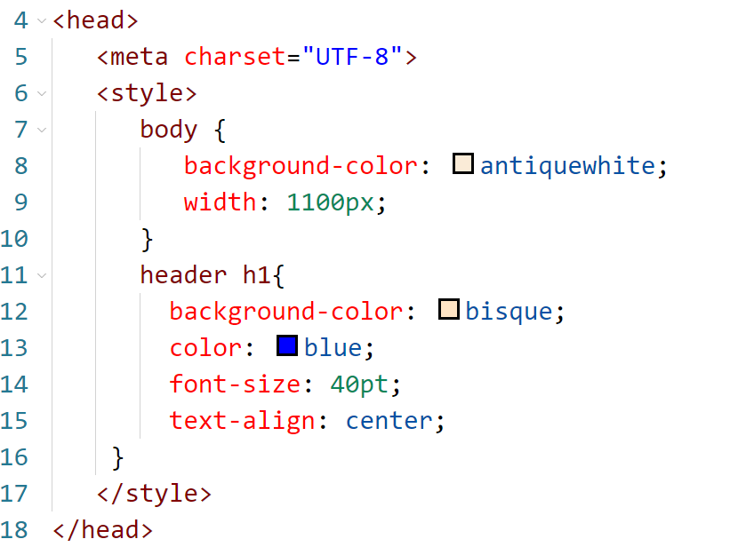
タイトルロゴを作る
背景色を変えたり、
色を変えたり、
文字の大きさを変えたり、
位置を変えてみましょう

Slide 14
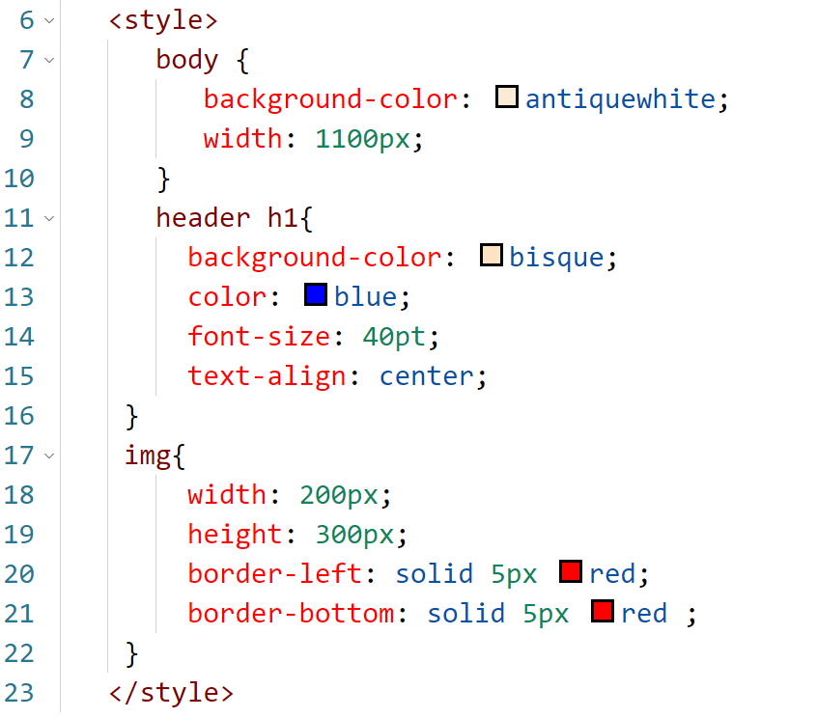
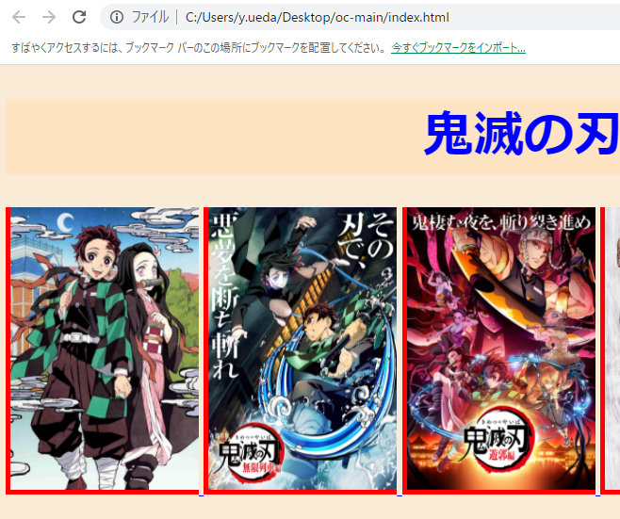
画像のデコレーションを付ける

Slide 15
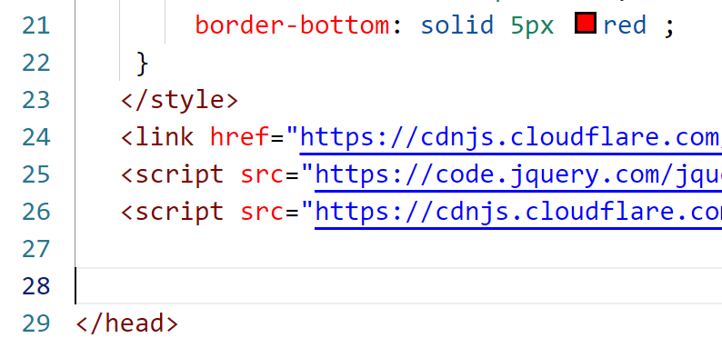
動きを付ける
JavaScriptというプログラミング言語です。
ここでは、カンニングペーパーを使います。 </style>の後ろに張り付けます。

